Slide 1
Основные направления региональной образовательной политики в контексте модернизации российского образования
ИТОГОВАЯ РАБОТА
« Особенности организации сюжетно-ролевой игры «Поликлиника» в логике в ФГОС ДО».
Воспитатель: Ватрашкина Т.Н. МБУ №162 «Олимпия»

Slide 2
Целеполагание
Поддерживать самостоятельность и инициативу детей в развертывании сюжетно-ролевых игр.
Обогащать игровой опыт детей.
Формировать умение развивать сюжет на основе полученного опыта.

Slide 3
Цель: Формирование представлений о труде взрослых (доктора, медсестры), его роли в обществе и жизни каждого человека. Развивать коммуникативные навыки в различных ситуациях общения: со сверстниками, педагогом.
Способствовать освоению ребёнком социальных ролей: врач, пациент, спасатель, моряк, капитан.
Формировать умение творчески развивать сюжет игры: самостоятельно и разнообразно комбинировать в играх знания, почерпнутые из наблюдений, книг, рассказов взрослых
Воспитывать уважение к различным профессиям: врач, спасатель, моряк.

Slide 4
ЦЕЛЕВЫЕ ОРИЕНТИРЫ:
Ребенок проявляет инициативу и самостоятельность .
Участвует в совместных играх.
Договаривается учитывая интересы и чувства других, сопереживает неудачам, радуется успехам других, адекватно проявляет свои чувства в том числе чувства веры в себя, старается разрешать конфликты.
Обладает развитым воображением.
Владеет разными формами и видами игры.
Различает условную и реальную ситуацию.
Подчиняется разным правилам и социальным нормам.
Использует речь для выражения своих мыслей и желаний.
Обогащает познавательно- исследовательскую деятельность

Slide 5
Проблемы игровой деятельности
В последние годы игра в детских садах стала носить прикладной, обучающий характер, постепенно утрачивая свою значимость как вид творческой деятельности
Большинство современных семей имеют по одному ребенку, что не способствует передаче игрового опыта от поколения к поколению – с одной стороны и развитию коммуникабельности дошкольника – с другой.
В настоящее время практически исчезли игрушки, дающие простор детскому воображению. Строгое зонирование игрового пространства групповых комнат лишает ребенка свободного проявления творческих способностей.
Еще одной существенной причиной является неумение педагогов играть вместе с ребенком.
Стремление педагогов детских садов выполнить «социальный заказ» родителей. В результате больше времени уделяется обучению, а не самостоятельной творческой игре, которая проецирует дальнейшую успешность ребенка.

Slide 6
Условия игровой деятельности дошкольников
отвести играм достаточное время,
организовать удобную спокойную обстановку,
подобрать игрушки.

Slide 7
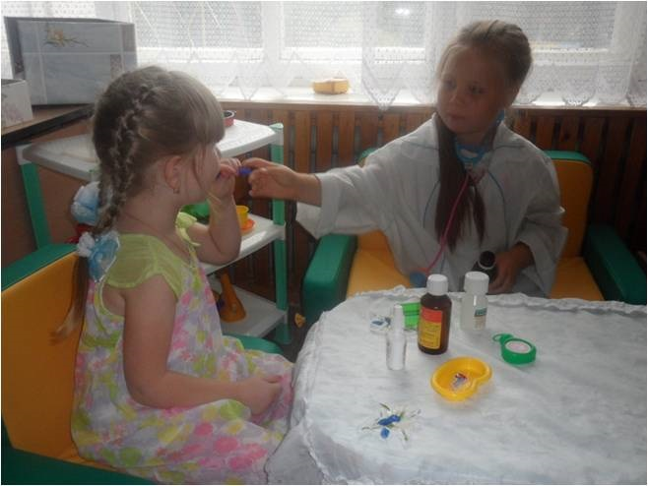
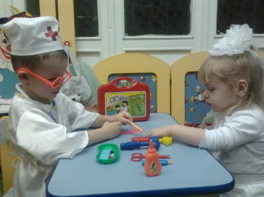
ВОТ ТАК МЫ ИГРАЕМ

Slide 8
Экскурсия в медицинский пункт. Цель: познакомить детей с медицинским кабинетом, его работниками, повторить необходимые правила личной гигиены. Расширить и обогатить тематику игры.

Slide 9
Изготовление родителями атрибутов Цель: Вовлечение родителей в процесс сюжетно-ролевой игры «Доктор».

Slide 10
Художественно-эстетическое развитие. Цель: Ручной труд из бумаги. Изготовление атрибутов для сюжетно-ролевой игры

Slide 11
Дид/игры 1. (Я доктор .. Скажи, что делают этими Закрепить знания о предметах, необходимых для работы врача предметами».) 2. Кому что нужно для работы. (Лото). Цель: Закрепить знания о предметах, необходимых для работы врача.

Slide 13
Темы : Сюжетно-ролевая игра «На приеме у доктора». Цель: Развивать коммуникативные навыки в различных ситуациях общения: со сверстниками, педагогом

Slide 14
Сюжетно-ролевая игра «На приеме у доктора». Цель: Развивать коммуникативные навыки в различных ситуациях общения: со сверстниками, педагогом.

Slide 15
Цель: вызвать у детей интерес к профессиям врача, медсестры; воспитывать чуткое, внимательное отношение к больному, доброту, отзывчивость, культуру общения. Формирование опыта взаимодействия доктора и пациента.

Slide 16
Рисование по теме «Важная работа доктора». Цель: Развивать воображение, творческий замысел. Воспитывать интерес к деятельности доктора.

Slide 17
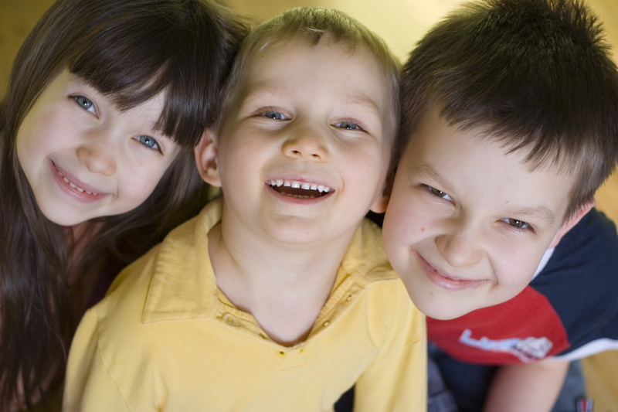
«Дайте же детям играть, пока игра их радует, влечет к себе и вместе с тем приносит пользу!» Е.А. Покровский

